Slide 1

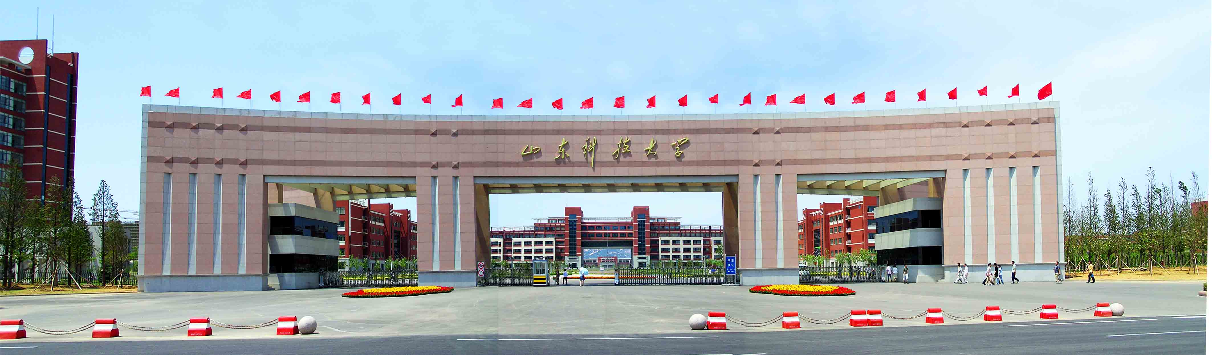
10.29日FPGA（CDE）小组工作汇报
SHANDONG UNIVERSITY OF SCIENCE AND TECHNOLOGY GRADUATION REPLY GENERAL TEMPLATE
惟真求新
小组成员：段芃宇 张力元
日期：2024年10月29日

Slide 2

一
呼吸灯实现
二
DE,CDE算法学习
目录
三
代码实现
四
对极光优化算法的改进
CONTEXT

Slide 3
一
呼吸灯实现

Slide 4
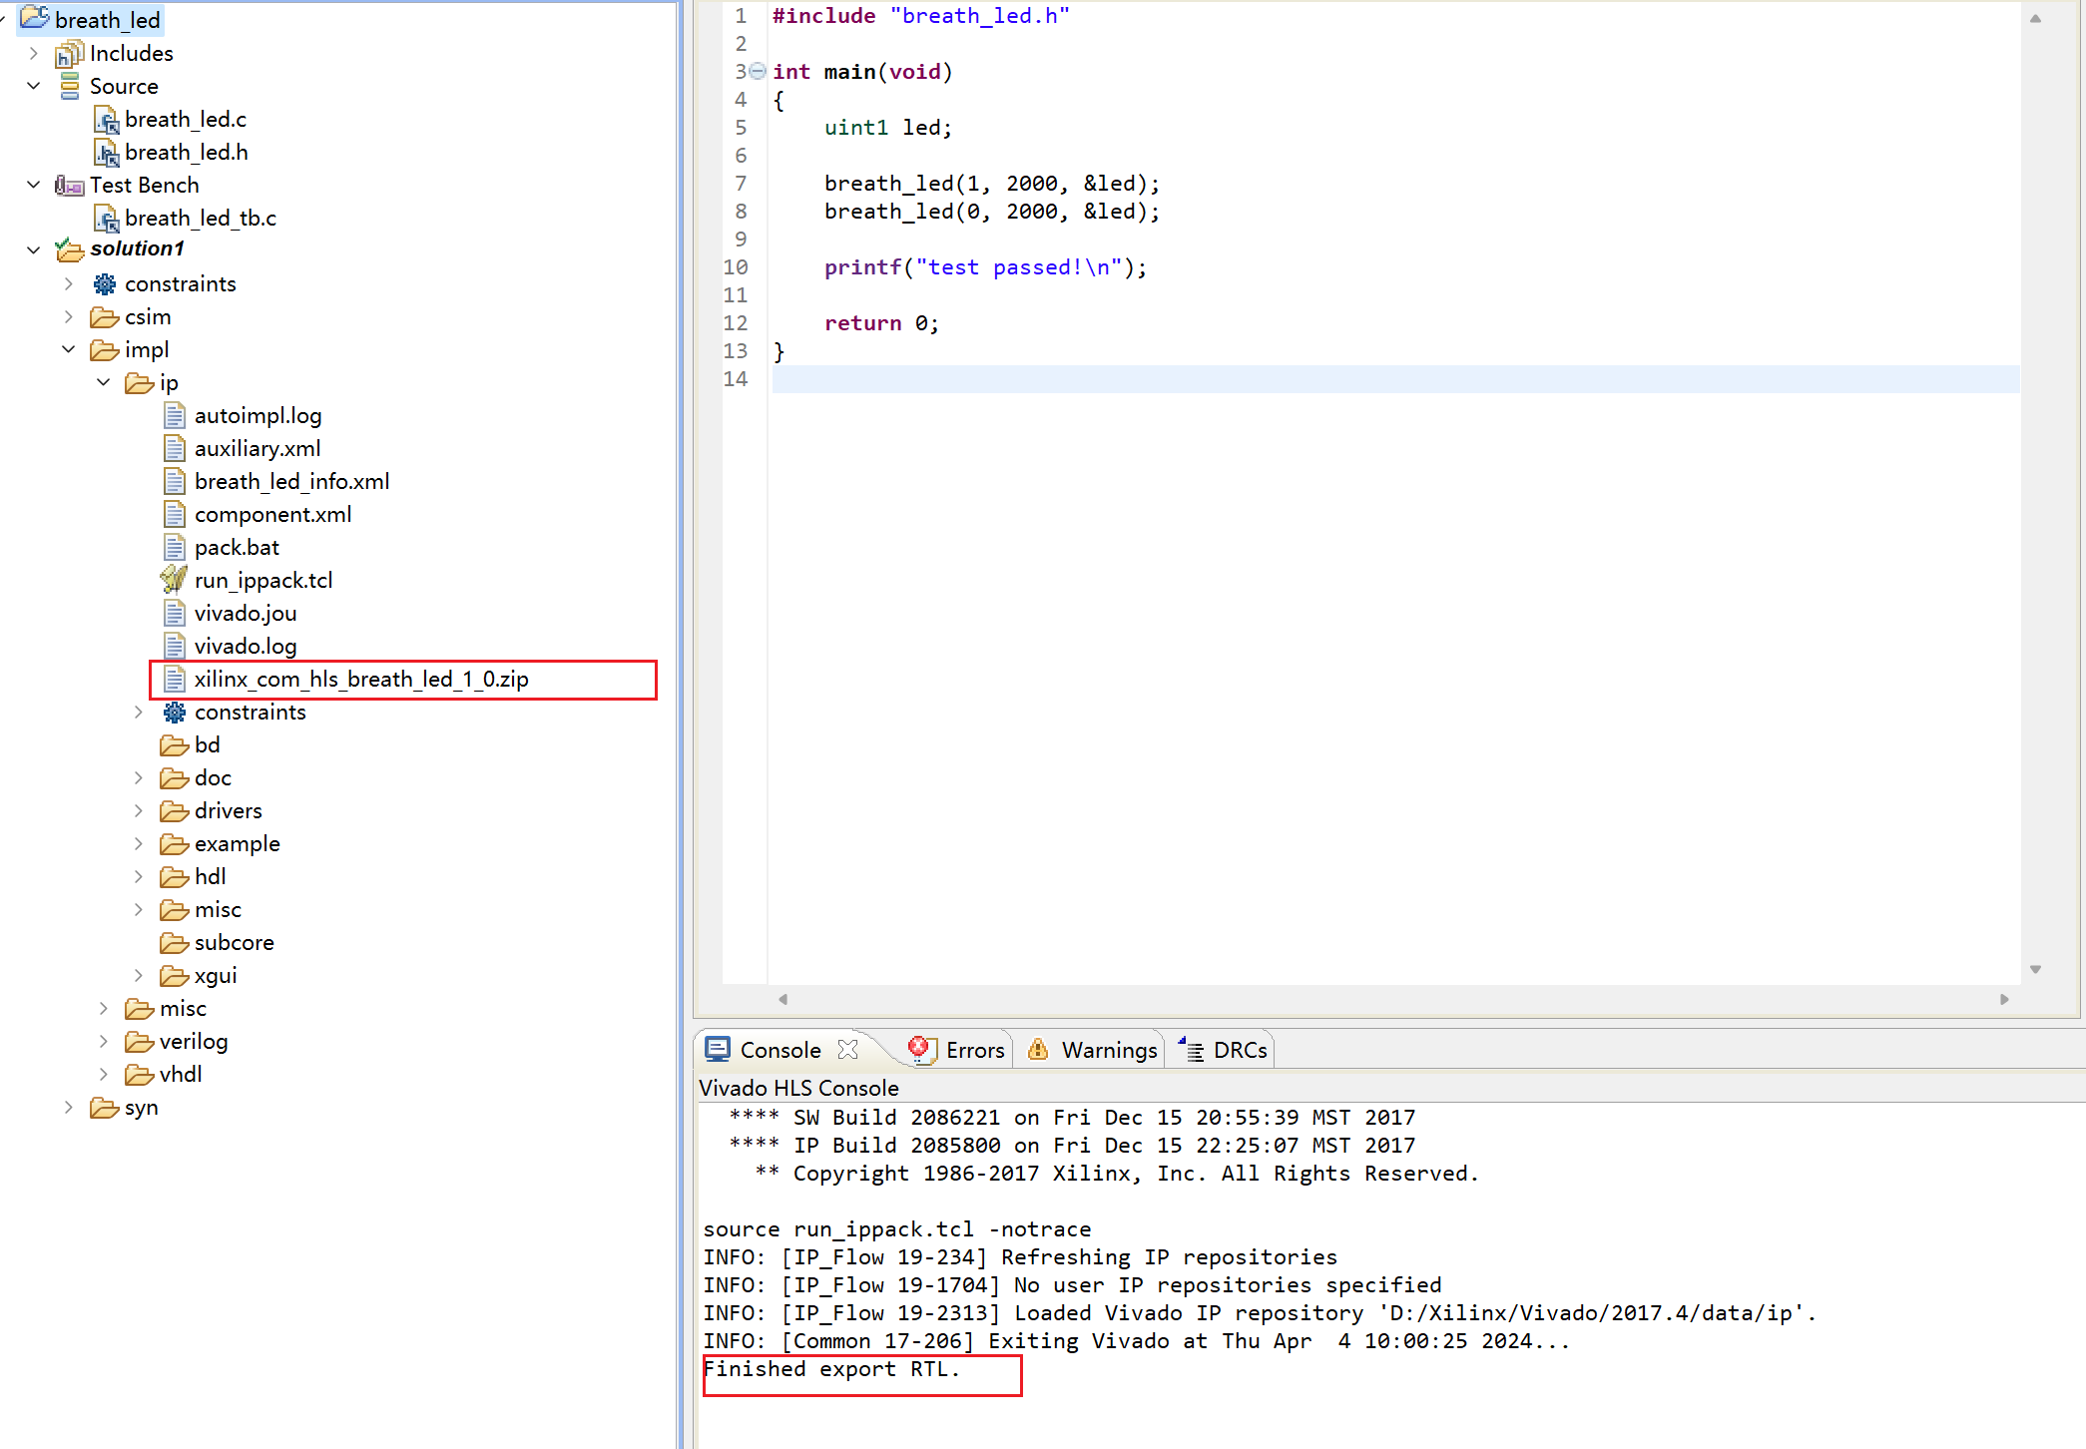
在HLS中，导入led代码，然后进行仿真，综合然后打包IP核生成压缩包

Slide 5
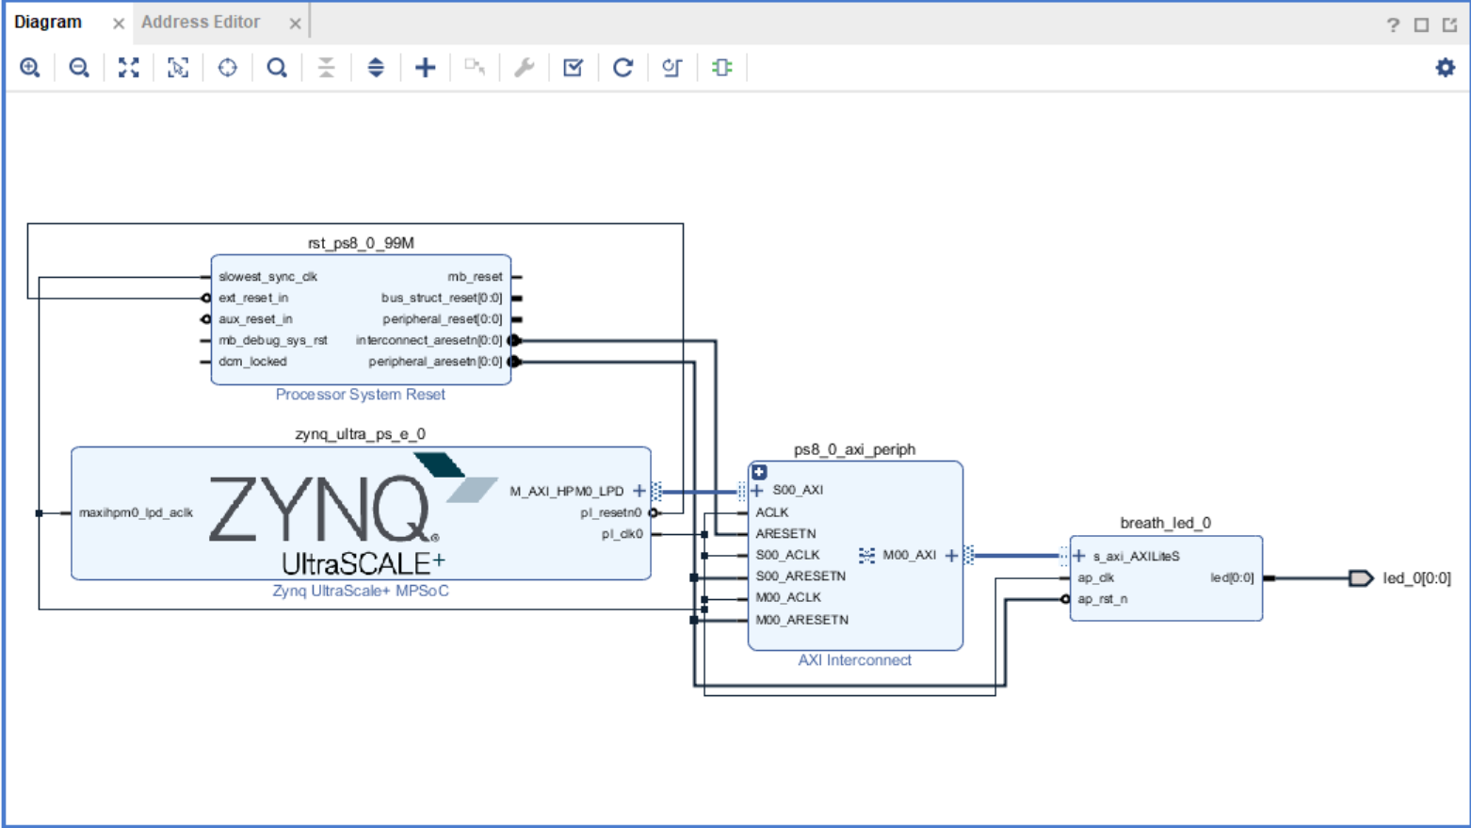
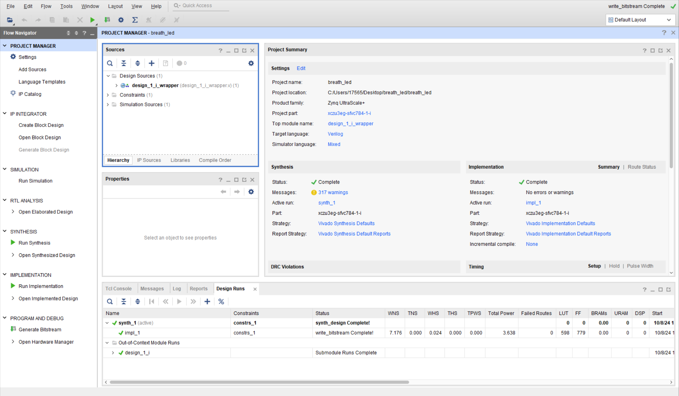
将IP核导入到vivado，对zynq板子进行配置然后连线BD图，然后进行引脚配置，生成比特流，Export hardware，启动SDK

Slide 6
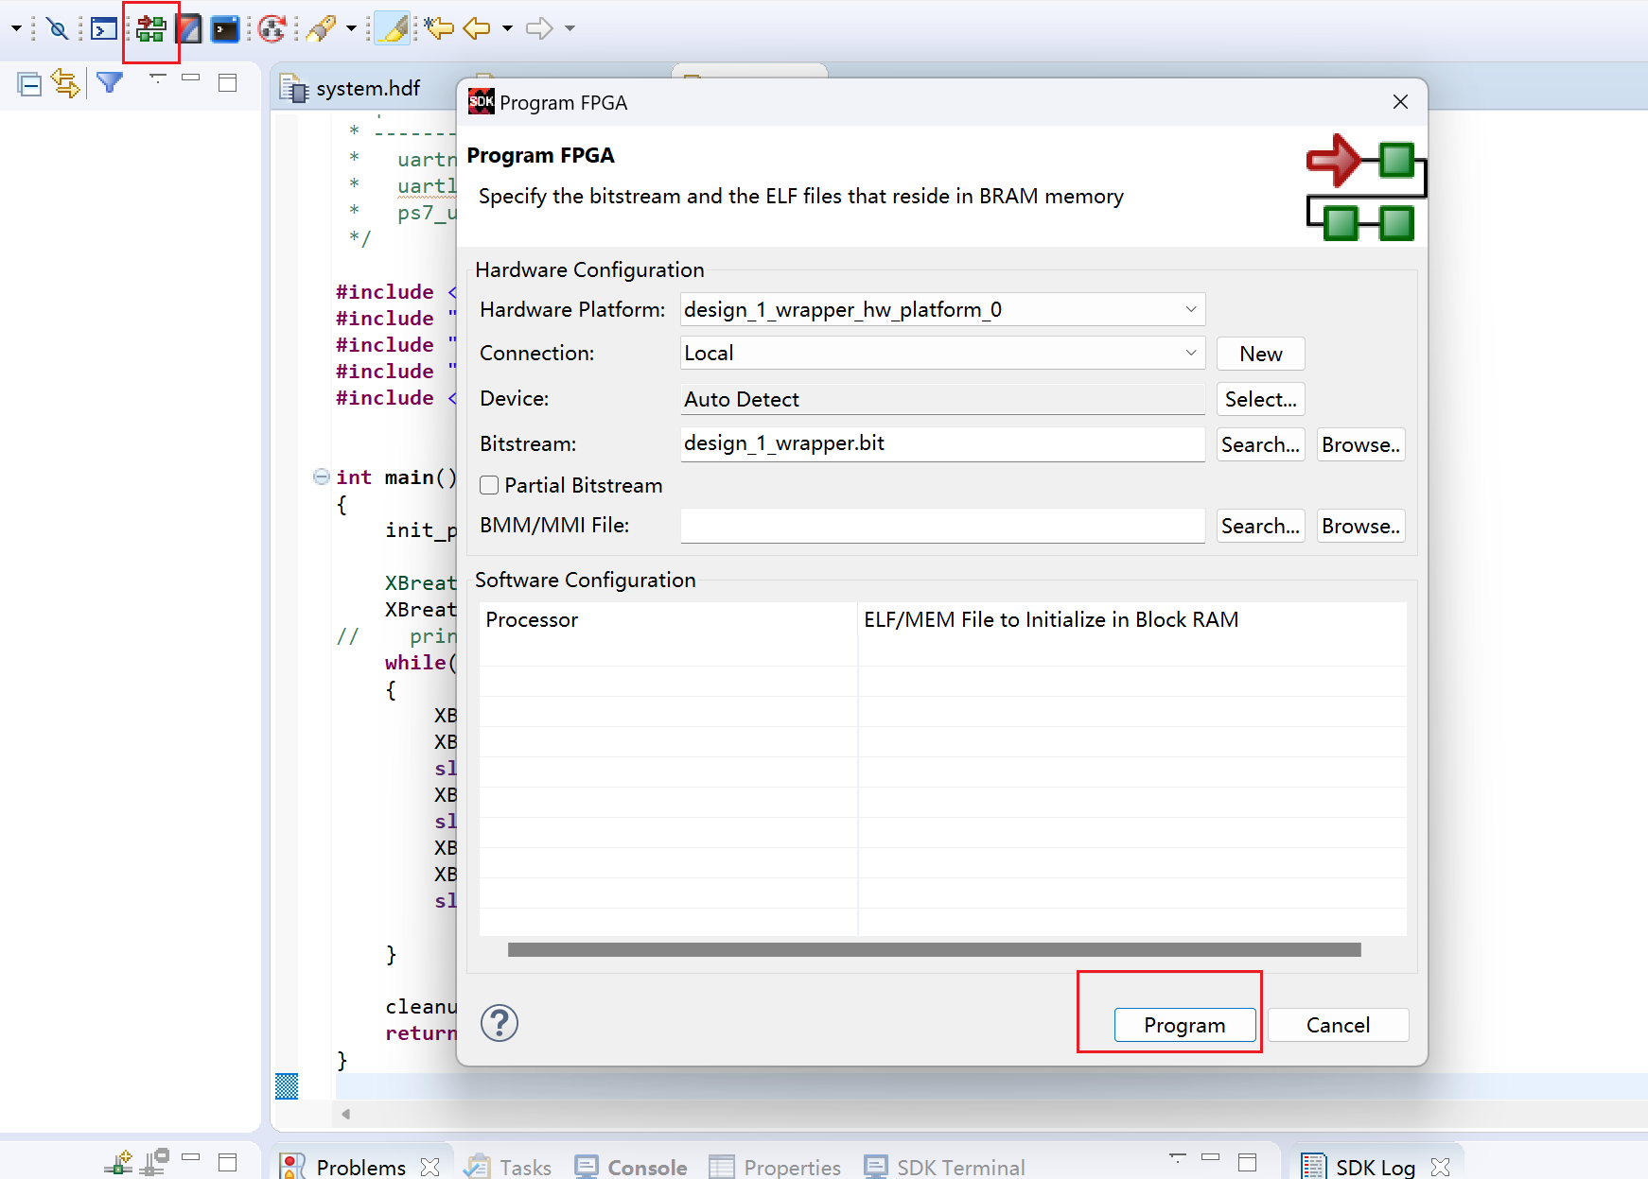
连接端口，连线，然后run as launch on hardware

Slide 7
二
DE,cDE算法学习

Slide 8
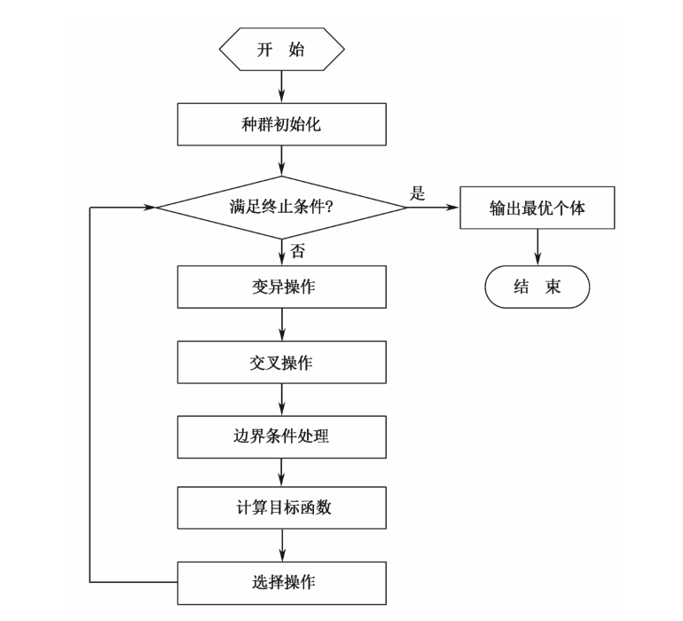


差分进化（DE）算法原理
差分进化（Differential Evolution, DE）算法是一种基于群体的优化算法，最初由Storn和Price在1995年提出。它主要应用于连续函数的优化问题。DE算法通过简单而有效的机制来实现搜索空间中的探索与开发，其核心思想是通过变异、交叉以及选择操作来指导种群的演化。
DE算法的主要步骤如下：
1.初始化：随机生成一个初始种群。
2.变异：为每个个体选择三个不同的个体，并使用变异因子F来生成变异向量。
其中，Xig​ 是当前迭代中个体i的位置，Xr1g 和 Xr2g 是两个随机选择的不同个体，Vig+1是变异产生的新向量。
3.交叉：将变异向量与原个体进行交叉操作以生成试验向量。
其中，CR是交叉率，控制着来自变异向量的值与原始个体的值之间的替换比例。
4.选择：基于适应度函数比较候选解与目标解，保留最优解。

Slide 9
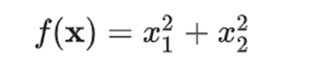

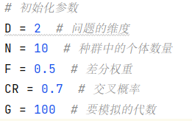
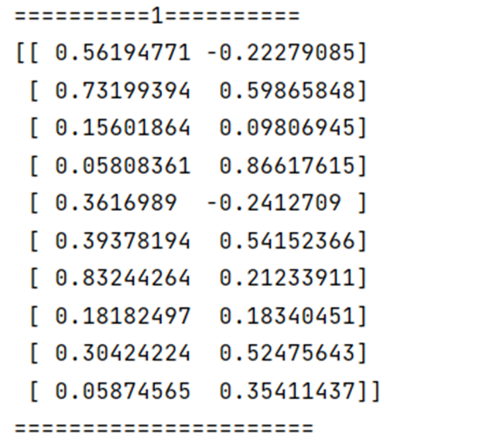
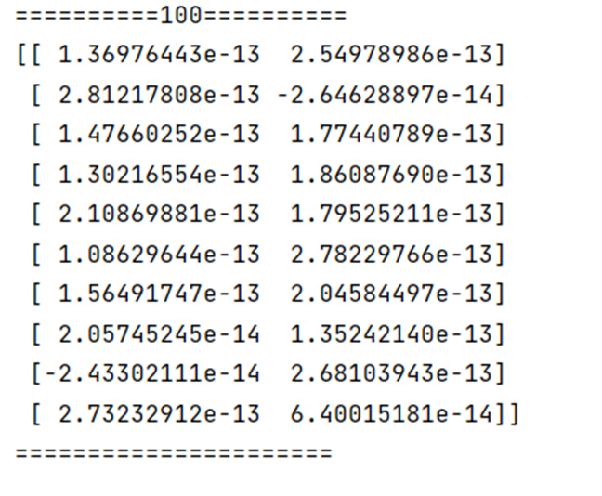
代码运行结果
目标函数：
第1代结果
第100代结果

Slide 10
2. Compact Differential Evolution (cDE) 算法
cDE算法是DE算法的紧凑变体，旨在减少硬件实现时的资源需求。其核心思想在于用概率模型替代了DE算法中的种群，从而降低了内存需求和计算复杂度。这种方法在实现时只需要存储少量的概率分布信息，而不需要整个种群。具体来说，cDE算法的核心是以下几点：
概率分布表示：cDE通过一个紧凑的概率向量（均值和方差）来表示整个种群的分布。种群中的个体不是存储在内存中，而是通过概率生成。
变异和交叉操作的简化：cDE通过随机样本生成的方式进行变异和交叉，避免了大规模的数据存储与复制操作。
减少内存占用：使用概率分布的方式减少了种群内个体的存储，从而降低了内存的消耗。

Slide 11
3. FPGA 上的 cDE 实现
在FPGA上实现cDE算法时，需要充分利用硬件资源和优化计算效率。本文档中，设计了一种名为cDE-emc-um的cDE算法变体，适用于FPGA的资源受限环境。cDE-emc-um的设计特点如下​：
集合变异和交叉策略（ensemble mutation and crossover）：通过组合多种变异和交叉策略，提升算法的全局搜索能力。
统一的硬件-软件架构：cDE-emc-um算法在FPGA和ARM处理器上实现了一个统一的架构，处理不同的优化问题。这一架构通过将问题的数据封装成一个不确定性矩阵，实现了通用性。
随机扰动操作（uniform mutation operation）：引入随机扰动来避免局部最优陷阱，提高全局收敛性。
4. cDE-emc-um 的主要步骤
cDE-emc-um在实现过程中加入了新的机制以提升效率。其主要步骤如下：
初始化概率向量（PV）：初始化均值和标准差作为概率向量的初始值，生成初始解。
变异和交叉操作集成：cDE-emc-um将变异和交叉操作进行了集成，每一维度根据一个随机值判断是否进行交叉或变异操作，以减少冗余计算。
更新概率向量：每一轮后，通过获胜解与失败解来调整概率向量的均值和方差，以引导搜索方向。

Slide 12
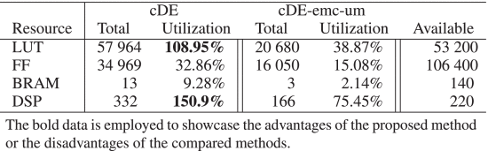
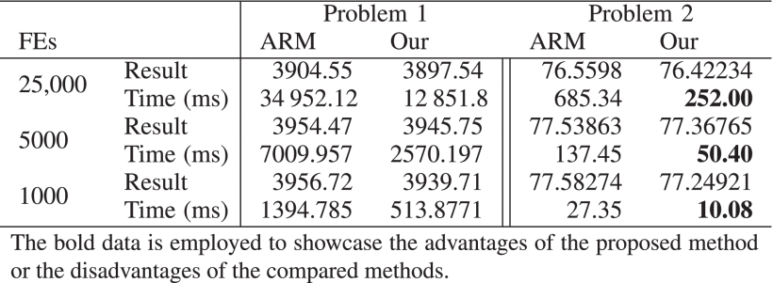
为了适应FPGA的资源限制，cDE-emc-um在硬件实现时采用了如下优化：
近似误差函数实现：为降低硬件资源的占用，cDE-emc-um对误差函数进行了近似替代，用多项式逼近的方法替代了复杂的误差函数运算。
随机数生成：cDE-emc-um使用线性反馈移位寄存器（LFSR）生成随机数，代替传统的伪随机数生成器（PRNG），进一步节省了硬件资源。
简化运算：减少不必要的函数调用和重复运算，例如在变异中引入的简化公式降低了计算复杂度​。
实验结果表明，cDE-emc-um在FPGA上表现优越，既减少了计算资源，也在多种优化任务上达到了良好的性能。cDE-emc-um的全局搜索能力和低资源占用使其在多种设备和任务中表现优异​

Slide 13
三
代码实现

Slide 14
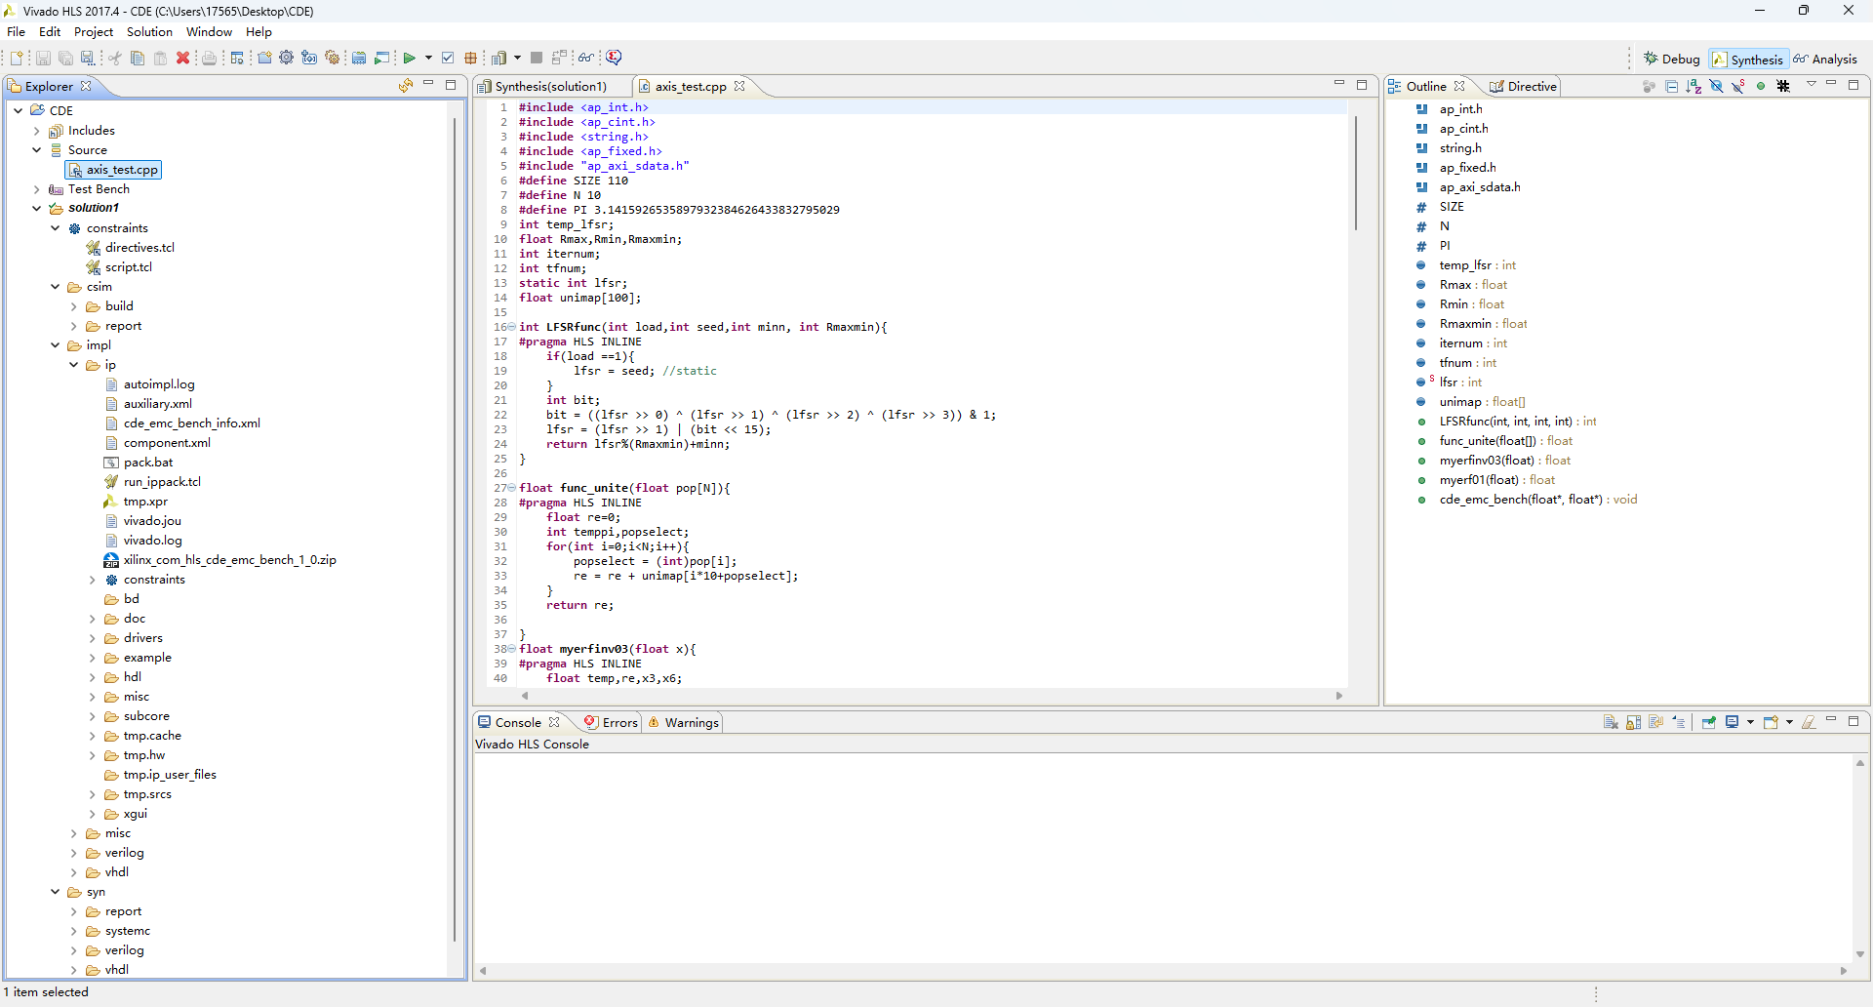
CDE代码来自培城师哥。
按照呼吸灯的方式对CDE代码进行操作。
1.在HLS中，导入代码，然后进行仿真、综合，然后打包IP核生成压缩包。

Slide 15
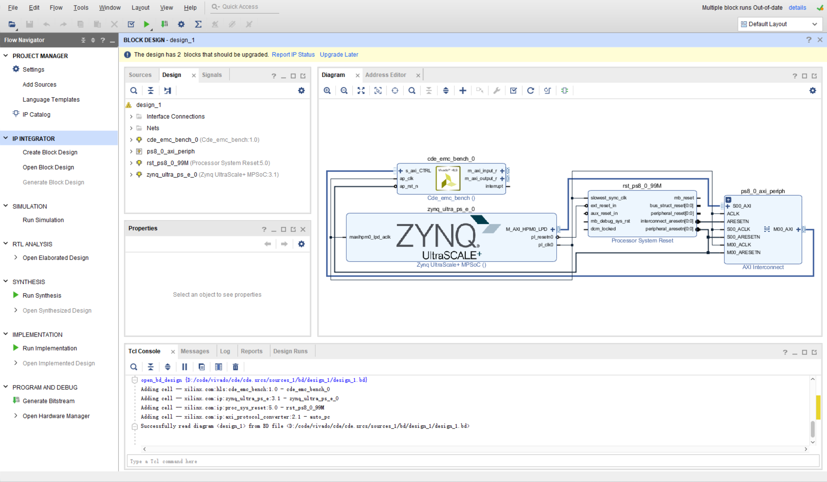
将IP核导入到vivado，对板子进行配置然后连线BD图，然后进行引脚配置，编写约束文件，生成比特流，Export hardware，启动SDK

Slide 16
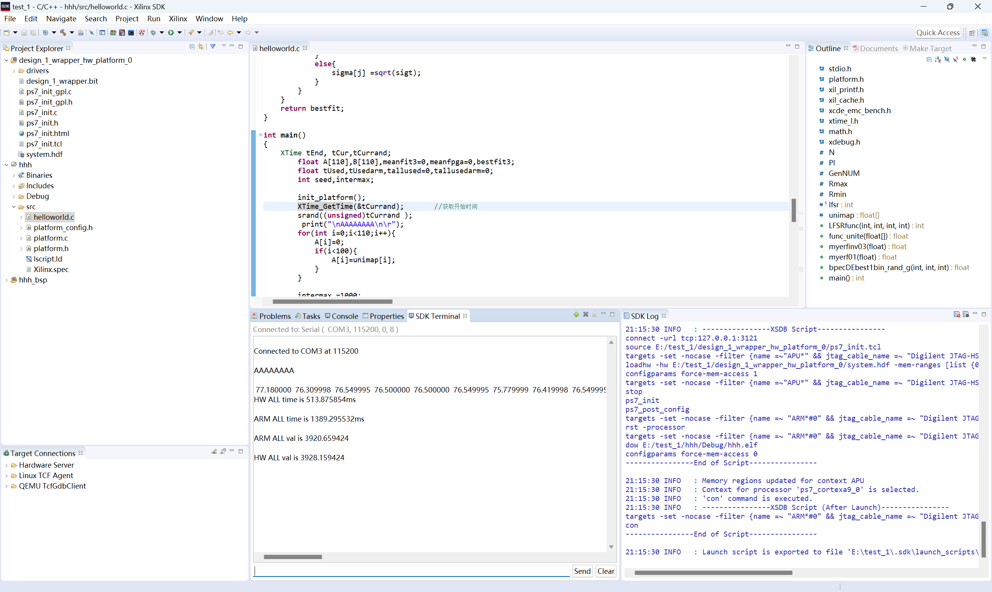
连接端口COM7，连线，然后run as launch on hardware，观察输出

Slide 17
四
对极光优化算法的改进

Slide 18
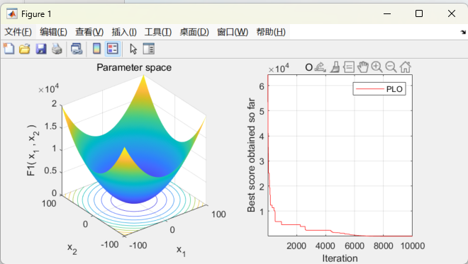
将极光优化算法代码运行（如右图），并运行比较了其他优化算法。
接下来我将会对极光优化算法进行改进，获取最低曲线数据图。
我现在设想的改进策略：基于岛屿模型的子群体并行化改进方案
1. 子群体划分与初始化
群体划分：
  将极光优化算法的候选解集划分为 MMM 个子群体（岛屿），每个子群体独立运行在不同的计算节点或线程上。每个子群体初始化时，随机生成候选解的初始位置，并保留一个局部最优解的记录（即该子群体内部的最佳解）。
参数设置：
  每个子群体设置不同的初始参数（如引导系数和扰动系数），从而保证子群体间的多样性，避免同质化的搜索行为。确定岛屿间交换信息的间隔迭代次数 TTT 以及交换的解数量 kkk。
2. 独立并行优化
子群体内优化：
  每个子群体在分配到的计算节点上独立运行极光优化算法，按照原算法的更新规则，进行磁场引导和随机扰动。每个子群体会基于其内部的解和参数，自主进行适应度评估和位置更新，确保局部收敛性。
局部最优维护：
  在每次迭代后，各子群体内部保存当前最优解，作为后续迭代过程的引导，同时为全局信息交换提供数据支持。

Slide 19
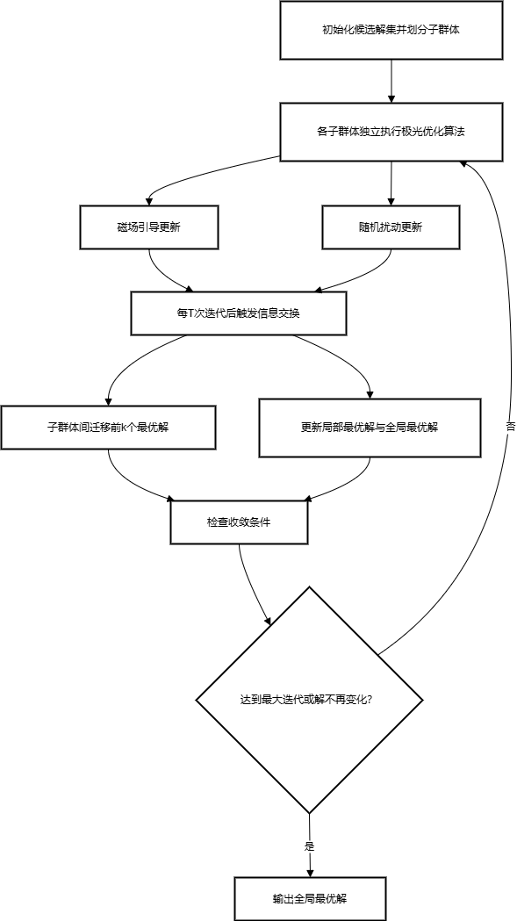
3. 定期信息交换（迁移机制）
设定迁移触发条件：
  每经过 TTT 次迭代后，触发岛屿间的信息交换。信息交换的形式可以是将每个子群体的前 kkk 个最优解（即适应度最高的解）迁移到其他子群体中。
信息交换规则：
  迁移方式：将每个子群体中的前 kkk 个最优解随机分配给其他子群体，以替换对方的较差解，保持每个子群体的多样性。
  异步交换：为减少同步等待，各子群体可以以异步方式进行信息交换，即在不同步的情况下进行局部的最优解交换，提高并行计算的效率。
全局最优解共享：
  在信息交换期间，可以同时共享当前全局最优解，供各子群体参考。每个子群体将该全局最优解纳入自己的搜索范围，以加速收敛到最优解。
4. 收敛检查与终止
收敛条件：
  当达到最大迭代次数，或各子群体的适应度值在多次迭代中变化较小，说明算法可能已收敛，终止计算。或者若全局最优解在多个信息交换周期内保持不变，可以认为算法已找到最优解。
输出结果：
  将所有子群体的最终解集进行评估，输出全局最优解及相应的适应度值。

Slide 20
谢谢观看
惟真求新

